Slide 1


NỘI DUNG BÀI HỌC
(2 tiết)
I. Khí quyển
1. Theo vĩ độ
II. Sự phân bố nhiệt độ không khí trên trái đất
2. Theo lục địa và đại dương
3. Theo địa hình

Slide 2

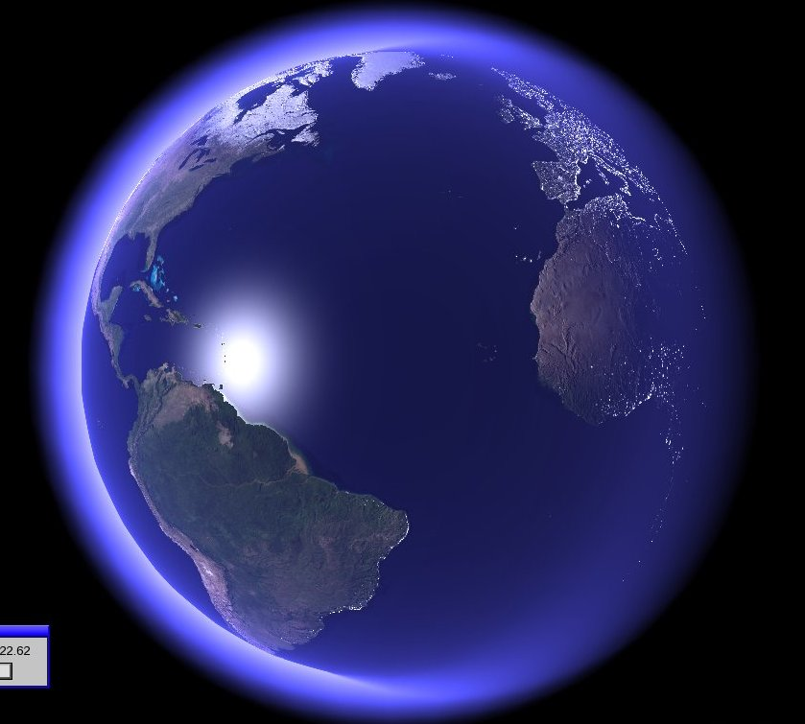
BÀI 11: KHÍ QUYỂN – SỰ PHÂN BỐ NHIỆT ĐỘ
KHÔNG KHÍ TRÊN TRÁI ĐẤT
I. Khí quyển
1. Khái niệm
Khí quyển là lớp không
khí bao quanh Trái đất
- Khí quyển bao gồm:
+ 78% khí Nitơ
+ 21% khí Ôxi
+ 1% hơi nước,
bụi và các khí khác
Hình: Trái đất và khí quyển

Slide 3
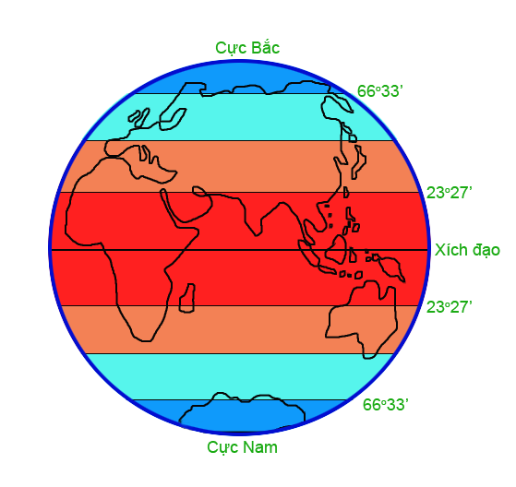
BÀI 11: KHÍ QUYỂN – SỰ PHÂN BỐ NHIỆT ĐỘ
KHÔNG KHÍ TRÊN TRÁI ĐẤT
I. Khí quyển
A
2. Các khối khí
P
Câu hỏi: Quan sát hình bên kết hợp kiến thức SGK, hãy cho biết mỗi bán cầu có những khối khí nào? Mỗi khối khí
có tính chất như thế nào?
T
E
E
T
P
A
Lược đồ các khối khí trên Trái đất

Slide 4
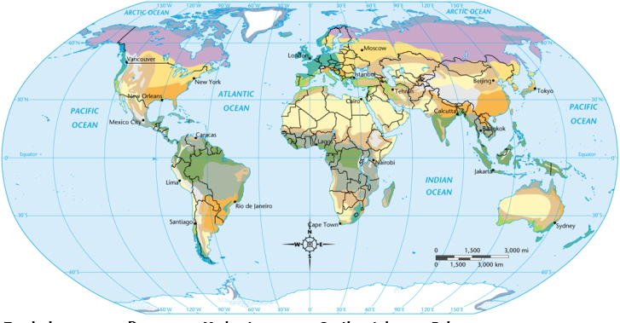
BÀI 11: KHÍ QUYỂN – SỰ PHÂN BỐ NHIỆT ĐỘ
KHÔNG KHÍ TRÊN TRÁI ĐẤT
I. Khí quyển
2. Các khối khí
Am
Tm
Tm
Tc
Em
Em
Em
Câu hỏi: Tại sao ở xích đạo chỉ có khối khí kiểu hải dương (Em) ?
Ac
Hình: Bản đồ khí hậu thế giới

Slide 5
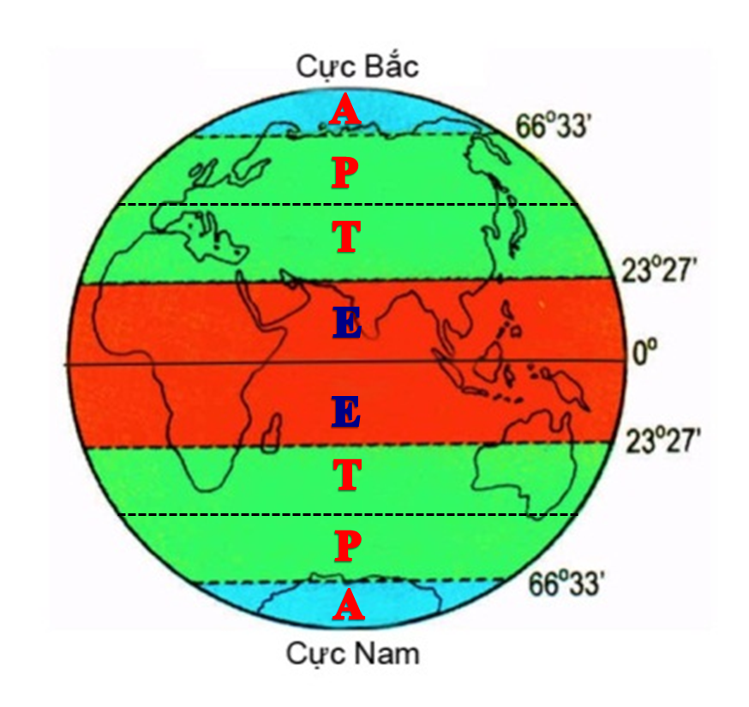
BÀI 11: KHÍ QUYỂN – SỰ PHÂN BỐ NHIỆT ĐỘ
KHÔNG KHÍ TRÊN TRÁI ĐẤT
I. Khí quyển
3. Frông
FA
Câu hỏi: Quan sát hình sau kết hợp kiến thức SGK, hãy cho biết trên Trái đất tồn tại những Frông nào?
FP
I.T.C.Z
FP
FA
Lược đồ các khối khí, Frông trên Trái đất

Slide 6
BÀI 11: KHÍ QUYỂN – SỰ PHÂN BỐ NHIỆT ĐỘ
KHÔNG KHÍ TRÊN TRÁI ĐẤT
II. Sự phân bố nhiệt độ không khí trên Trái đất
2. Sự phân bố nhiệt độ không khí trên Trái đất
THẢO LUẬN NHÓM
Nhóm 1:
Dựa vào bảng 7 nhận xét sự thay đổi của nhiệt độ trung bình năm và biên độ nhiệt năm từ xích đạo về cực? Giải thích?
Nhóm 3:
Dựa vào hình 7.2
nhận xét sự thay đổi của nhiệt độ theo độ cao và hướng sườn, độ dốc? Giải thích?
Nhóm 1
Nhóm 2:
Dựa vào hình 7.1
nhận xét nhiệt độ trung bình năm lớn nhất, nhỏ nhất và biên độ nhiệt năm thay đổi từ đại dương vào lục địa? Giải thích?
Nhóm 3
Nhóm 2

Slide 7
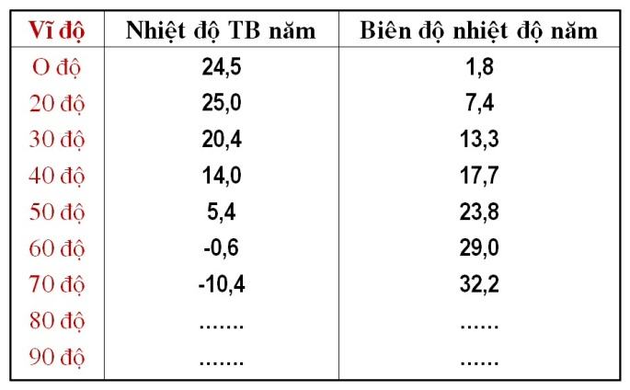
BÀI 11: KHÍ QUYỂN – SỰ PHÂN BỐ NHIỆT ĐỘ
KHÔNG KHÍ TRÊN TRÁI ĐẤT
II. Sự phân bố nhiệt độ trên Trái đất
2. Sự phân bố nhiệt độ không khí trên Trái đất
a. Phân bố theo vĩ độ địa lí
Câu hỏi: Dựa vào bảng số liệu, nhận xét sự thay đổi nhiệt độ TB năm và biên độ nhiệt theo vĩ độ?

Slide 8
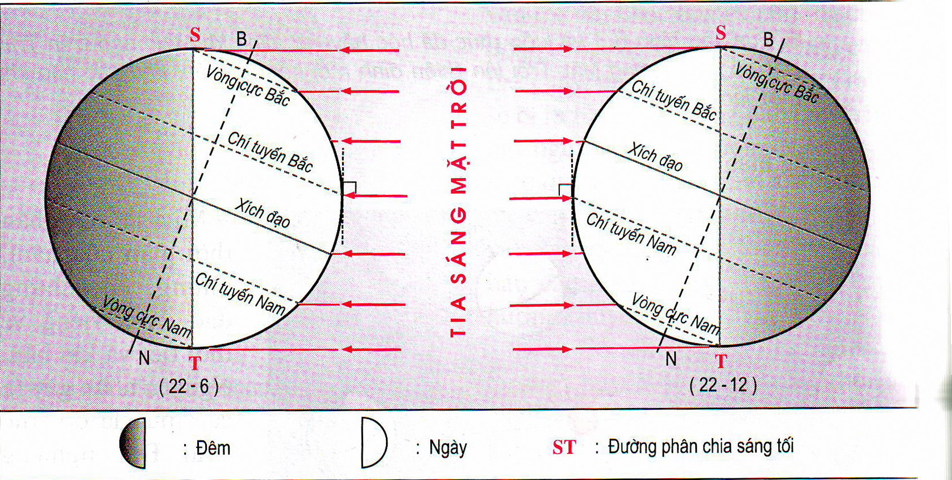
BÀI 11: KHÍ QUYỂN – SỰ PHÂN BỐ NHIỆT ĐỘ
KHÔNG KHÍ TRÊN TRÁI ĐẤT
II. Sự phân bố nhiệt độ trên Trái đất
2. Sự phân bố nhiệt độ không khí trên Trái đất
a. Phân bố theo vĩ độ địa lí
Câu hỏi: Tại sao nhiệt độ trung bình năm giảm dần từ xích đạo về cực?

Slide 9
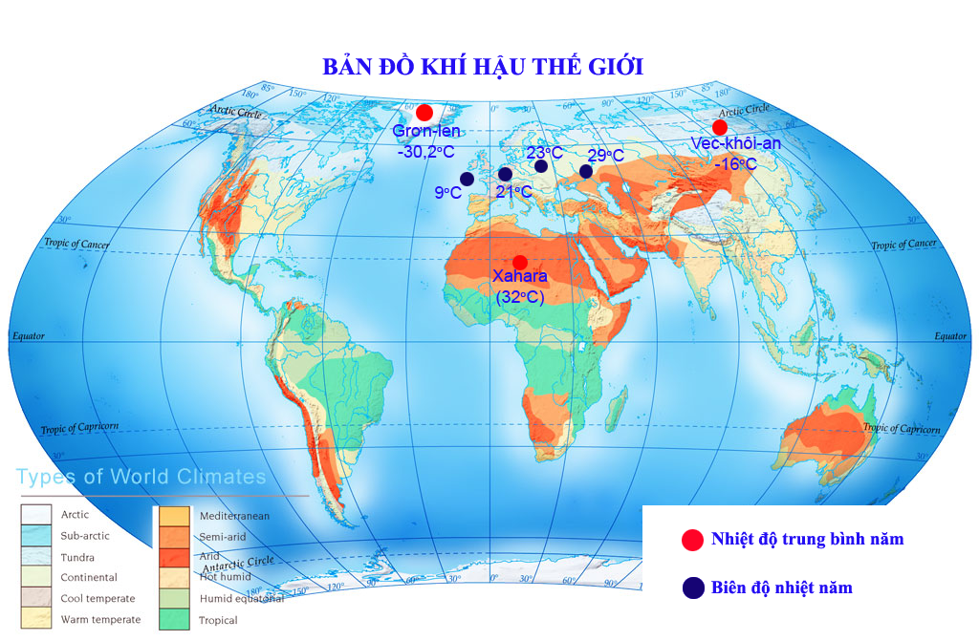
BÀI 11: KHÍ QUYỂN – SỰ PHÂN BỐ NHIỆT ĐỘ
KHÔNG KHÍ TRÊN TRÁI ĐẤT
2. Sự phân bố nhiệt độ không khí trên Trái đất
b. Phân bố theo lục địa, đại dương
Câu hỏi: Quan sát hình bên và cho biết biên độ nhiệt thay đổi như thế nào từ đại dương vào lục địa?

Slide 10
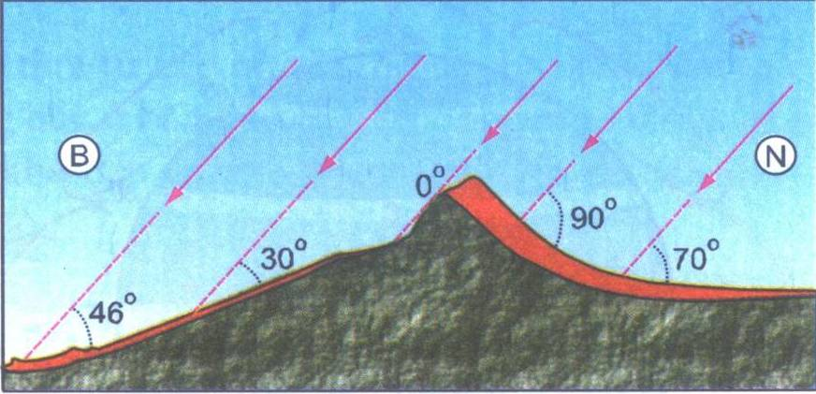
BÀI 11: KHÍ QUYỂN – SỰ PHÂN BỐ NHIỆT ĐỘ
KHÔNG KHÍ TRÊN TRÁI ĐẤT
2. Sự phân bố nhiệt độ không khí trên Trái đất
c. Phân bố theo địa hình
Câu hỏi: Nhiệt độ không khí thay đổi theo độ cao và hướng sườn như thế nào?

Slide 11

BÀI 11: KHÍ QUYỂN – SỰ PHÂN BỐ NHIỆT ĐỘ
KHÔNG KHÍ TRÊN TRÁI ĐẤT
NỘI DUNG TRỌNG TÂM
LUYỆN TẬP
CỦNG CỐ BÀI HỌC
Cho biết: Cứ lên cao 100m thì nhiệt độ giảm 0,6ºC
Tìm nhiệt độ ở độ cao 2000m.
Biết nhiệt độ ở 1200m là 20ºC ?
(Điều kiện tiêu chuẩn)
2000 m
?ºC
Giải: Độ cao chênh lệch giữa 2 đỉnh là:
2000 – 1200 = 800 (m)
Nhiệt độ giảm đi: (800 x 0,6)/100 = 4,6 (ºC)
Như vậy nhiệt độ ở 2000m là: 20 – 4,6 = 15,4 (ºC)
1200 m
20ºC

Slide 12

Bắc cực – Nam cực (A)
Các khối khí
Lục dịa (c)
Ôn đới (P)
Hải dương (m)
Chí tuyến (T)
Xích đạo (E)
KHÍ QUYỂN VÀ SỰ PHÂN BỐ NHIỆT ĐỘ
F. địa cực (FA)
Frông
F. Ôn đới (FP)
Hội tụ nhiệt đới (ITCZ)
Bức xạ
Mặt trời
tº TB năm giảm
Biên độ nhiệt tăng
Theo vĩ độ
Theo lục địa – đại dương
Càng vào lục địa biên độ nhiệt năm tăng
Sự phân bố nhiệt độ
Theo độ cao
Càng lên cao tº giảm

Slide 13
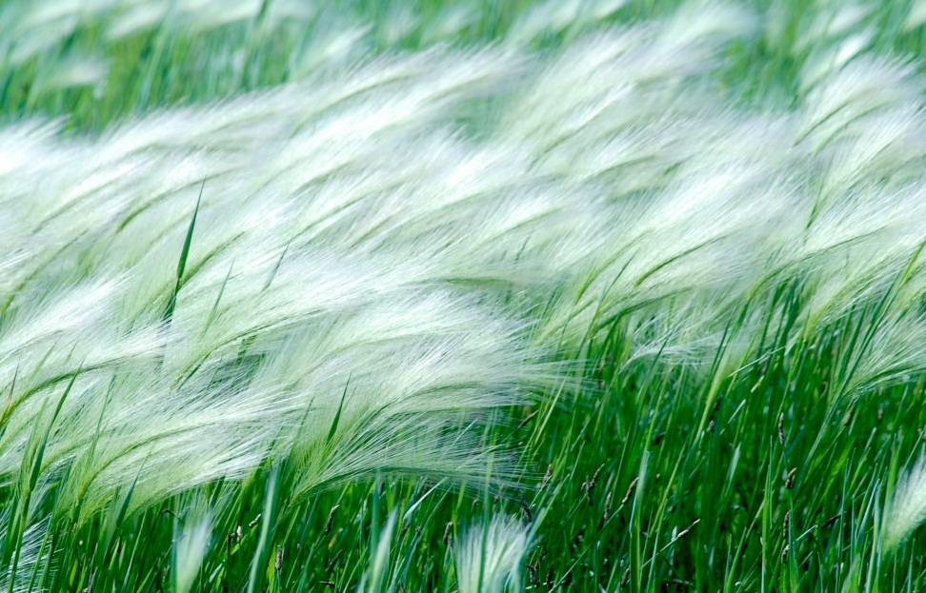
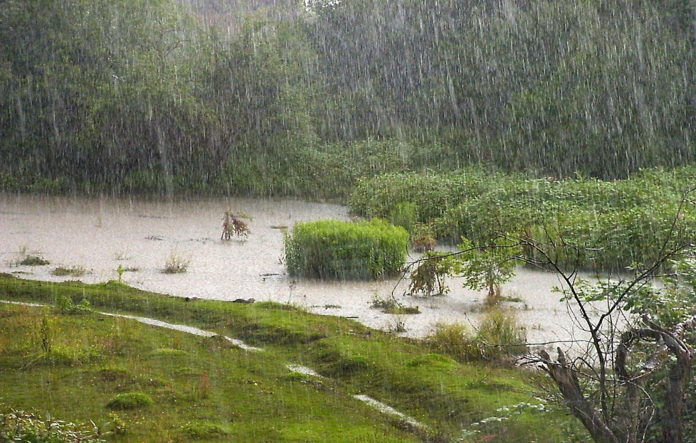
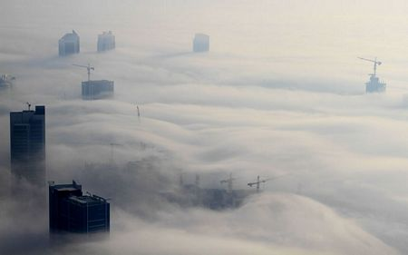
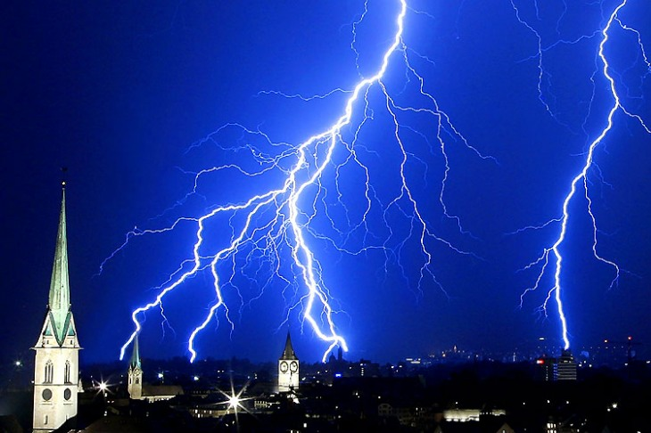
Các hiện tượng thời tiết – khí hậu
Gió
Mưa
Sương mù
Sấm chớp

Slide 14
